Slide 1


Les Routes et les Chaussées en Génie Civil
Infrastructures et Techniques de Construction

Slide 2

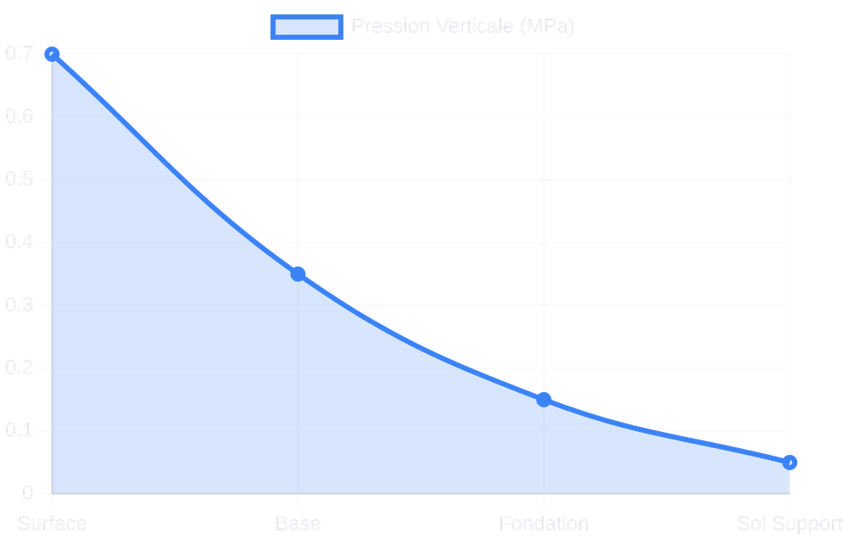
Rôles et Fonctions Fondamentales
Distribution des Charges
Répartir les pressions verticales exercées par les pneus pour ne pas dépasser la capacité portante du sol naturel.
Confort et Sécurité
Offrir une surface plane pour le roulement tout en garantissant une adhérence optimale par tous les temps.
Protection du Corps de Chaussée
Assurer l'étanchéité pour empêcher l'infiltration d'eau qui pourrait ramollir les couches d'assise et le sol support.
Résistance Environnementale
Supporter les cycles de gel/dégel et les variations thermiques extrêmes sans dégradation structurelle majeure.
Schéma conceptuel : Diffusion des contraintes en profondeur

Slide 3

Structure et Couches Constitutives
Couche de Roulement
Couche de Base
Couche de Fondation
Couche de Surface
Assure l'étanchéité, l'adhérence et le confort. Résiste aux efforts horizontaux.
Assise de Chaussée (Base + Fondation)
Reprend les efforts verticaux et les répartit sur le sol support.
Couche de Forme
Couche de Forme
Améliore la portance du sol et offre une plateforme de travail stable.
Sol Support
Sol Support (TN)
Terrain naturel ou remblai qui reçoit l'ensemble des charges.

Slide 4

Les Chaussées Souples
Caractéristiques et Comportement
Analyse Comparative
Structure Bitumineuse
Aspect
Détails Techniques
Constituées de couches de granulats liés par du bitume. L'épaisseur totale est relativement faible par rapport aux autres types.
Coût initial modéré, mise en service rapide, entretien aisé par couches minces.
Avantages
Déformation Élastique
Sensibilité à l'orniérage sous fort trafic lourd et aux températures élevées.
Sous la charge d'un essieu, la chaussée subit une déformation réversible. La contrainte est transmise verticalement de manière diffuse.
Limites
Matériaux
Enrobés bitumineux (BBSG, BBTM), Grave Bitume (GB).
Adaptabilité
Généralement 15 à 20 ans avec un entretien régulier de la couche de surface.
Excellente capacité à suivre les légers tassements du sol support sans rupture immédiate de la structure.
Durée de vie

Slide 5



Chaussées Rigides et Semi-Rigides
Structure Rigide
Structure Semi-Rigide
Béton de Ciment
Liants Hydrauliques
Dalles de béton travaillant en flexion : rigidité élevée pour une bonne répartition des charges.
Assise traitée aux liants hydrauliques, surmontée d'une couche bitumineuse : compromis souplesse/rigidité.
Durabilité : > 30 ans.
Performance : Résistance aux déformations.
Entretien : Faible maintenance structurelle.
Économie : Matériaux locaux traités possibles.
Sensibilité : Fissuration thermique/retrait.
Pathologie : Remontée de fissures.
Coût : Investissement initial élevé.
Mise en œuvre : Délai de prise du liant.

Slide 6




Matériaux de Construction Routière
Granulats
Liants Hydrocarbonés
Liants Hydrauliques
Squelette Minéral
Cohésion et Étanchéité
Rigidité et Stabilisation
Constituent 90 à 95% du poids de la chaussée. Ils assurent la résistance mécanique et la stabilité par frottement interne.
Le bitume lie les granulats entre eux, apporte de la flexibilité et protège la structure contre les infiltrations d'eau.
Utilisés pour traiter les sols en place ou créer des assises rigides. Ils augmentent considérablement la portance.
Sables et gravillons concassés
Bitumes purs et modifiés
Ciments routiers
Grave non traitée (GNT)
Émulsions de bitume
Laitiers de haut-fourneau
Résistance à l'usure (Micro-Deval)
Enrobés à chaud et à froid
Graves traitées aux liants (GTLH)

Slide 7





Principes de Dimensionnement
Trafic (NPL)
Sol Support
Nombre cumulé de poids lourds (>3.5t) sur la durée de service. Calculé en essieux équivalents de référence (130 kN).
Caractérisé par sa portance (module d'élasticité) et sa classe de plateforme (PF1 à PF4) après travaux de terrassement.
Environnement
Matériaux
Prise en compte des cycles de gel/dégel (indice de gel) et de l'influence de l'eau sur la portance des sols fins.
Propriétés mécaniques : module de rigidité, résistance à la fatigue et lois de comportement sous sollicitations répétées.
Approches de Calcul
Méthode Empirique
Méthode Rationnelle
Utilisation de catalogues de structures types basés sur l'expérience et les observations de terrain.
Modélisation mathématique (logiciels type Alizé) simulant les contraintes et déformations dans chaque couche.

Slide 8



Entretien et Pathologies des Chaussées
Dégradations Courantes
Stratégies de Maintenance
Orniérage
Type d'Entretien
Actions Techniques
Déformations permanentes longitudinales sous le passage des roues. Cause : fatigue des couches ou fluage du bitume.
Enduits superficiels, enrobés très minces (BBTM), pontage de fissures.
Préventif
Fissuration
Protéger la structure existante
Fissures transversales, longitudinales ou faïençage. Causes : retrait thermique, fatigue structurelle ou vieillissement du liant.
Rabotage et remplacement de la couche de surface, renforcement structurel.
Curatif
Nids-de-poule
Rétablir la portance
Désagrégation localisée de la couche de roulement. Cause : infiltration d'eau combinée aux cycles de gel/dégel.
Reconstruction
Démolition complète et reconstruction à neuf de l'ensemble des couches.
Fin de vie structurelle

Slide 9

Conclusion et Perspectives d'Innovation
SYNTHÈSE
Les infrastructures routières constituent le socle de la mobilité moderne. Leur pérennité repose sur une conception rigoureuse, une sélection précise des matériaux et une stratégie d'entretien proactive pour répondre aux défis du trafic croissant.
Durabilité
Résilience
Connectivité
Généralisation du recyclage des agrégats d'enrobés et utilisation de liants biosourcés pour réduire l'empreinte carbone du secteur.
Adaptation des structures aux changements climatiques : chaussées drainantes contre les inondations et matériaux résistants aux canicules.
Développement des "routes intelligentes" capables de produire de l'énergie (solaire) et de communiquer avec les véhicules autonomes.
Vers une infrastructure routière durable et intelligente.

